Slide 1




AI 개발자 트랙 미니프로젝트 3차
클라우드 기본 인프라 구현
AI 01반 01조
안재영 오유진 박보현 오승훈 양민석 조연서 손정후
Notes:
1

Slide 2
목차
Day1 아키텍처 구성도
아키텍처 상세
Day2 아키텍처 보완점
Notes:
1

Slide 3
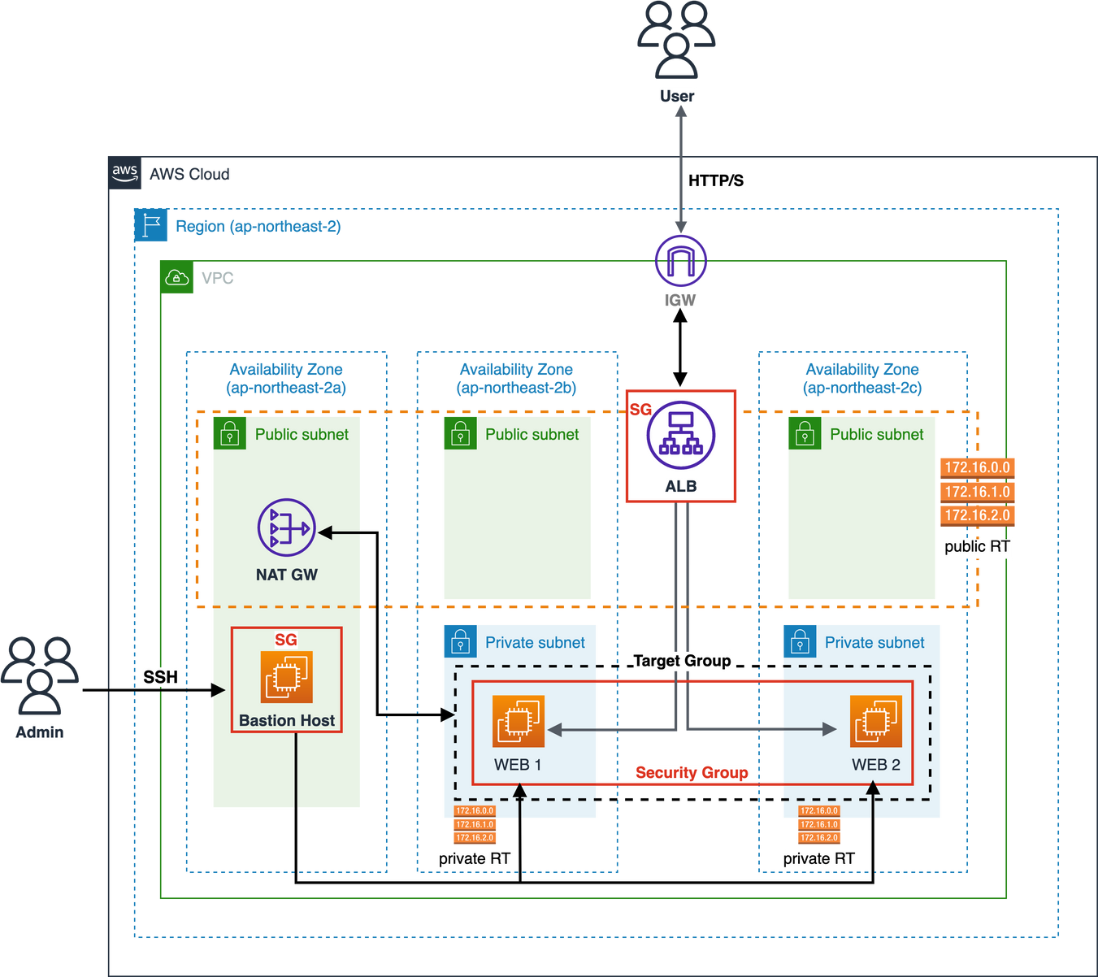
1. Day 1 아키텍처 구성도
구성 요소
ALB
트래픽을 여러 서버에 분산해주기 위한 서비스
1
Bastion Host
Private Subnet에 있는 서버에 접근하기 위한 운영자 전용 SSH 중계 서버
Web Server (EC2)
실제 어플리케이션 로직이 실행되는 웹 서버
2
IGW
Public Subnet의 리소스가 인터넷과 직접 통신할 수 있도록 연결해주는 게이트웨이
NAT GW
Private Subnet에 있는 Web Server가 인터넷에 나갈 수 있게 해주는 게이트웨이
3
유저 트래픽
(사용자가 브라우저나 앱에서 서버로 요청을 보내는 것)
1
HTTP를 통해 유저의 요청을 받는다.
4
4
2
인터넷 게이트웨이(IGW)를 통해서 유저의 요청이 VPC내 ALB로 간다.
3
ALB의 정의해둔 Forwading Rule에 의해 지정해둔 Target Group으로 요청이 보내진다.
4
Target Group 내에 등록되어 있는 웹 서버에 로드밸런싱 규칙에 의해 트래픽이 분산된다.
※ 응답은 요청이 들어온 경로와 동일한 경로로 유저에게 반환된다.
(다시 ALB -> IGW 를 통해 유저에게 도달)
KT AIVLE School
‹#›

Slide 4
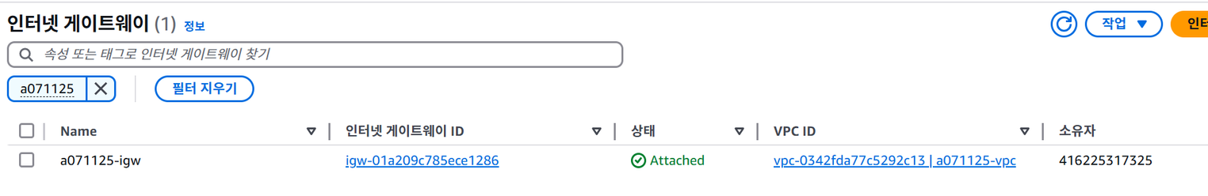
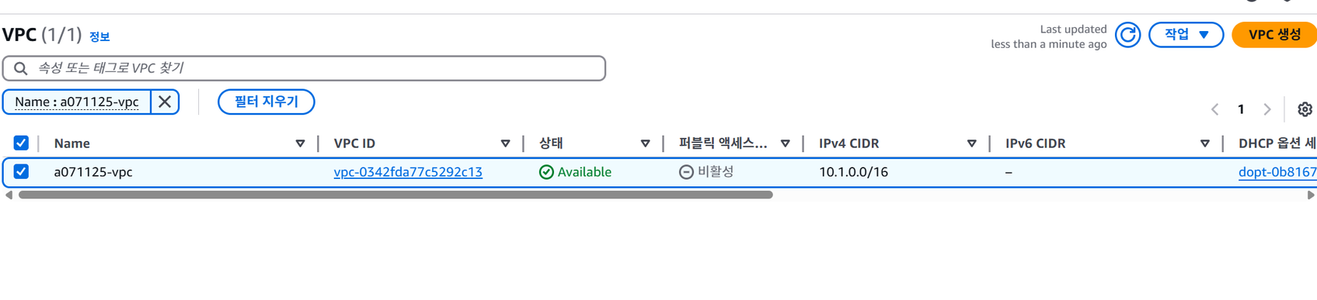
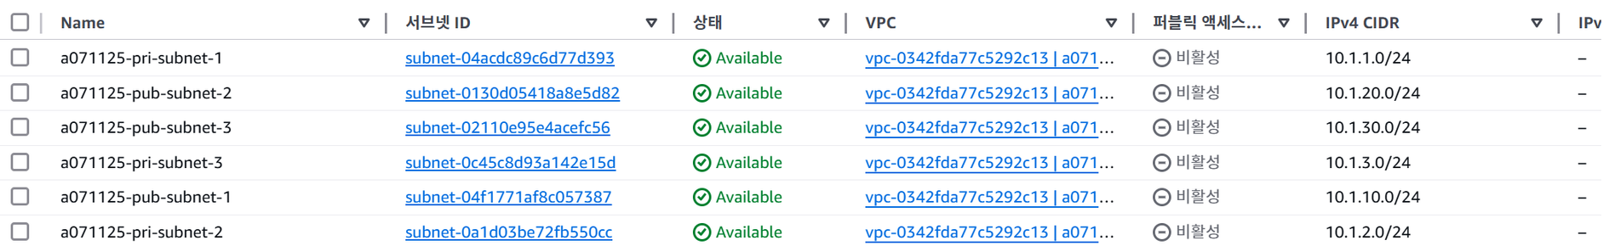
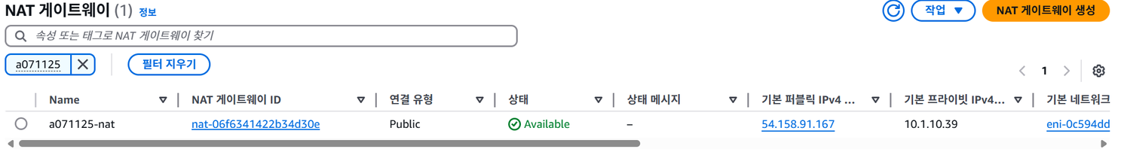
1. Day 1 아키텍처 상세
VPC
인터넷 게이트웨이
VPC 생성 및 6개의 Subnet 생성
NAT 게이트웨이
KT AIVLE School
‹#›

Slide 5
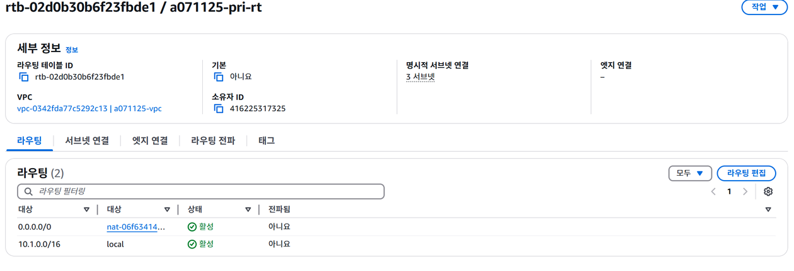
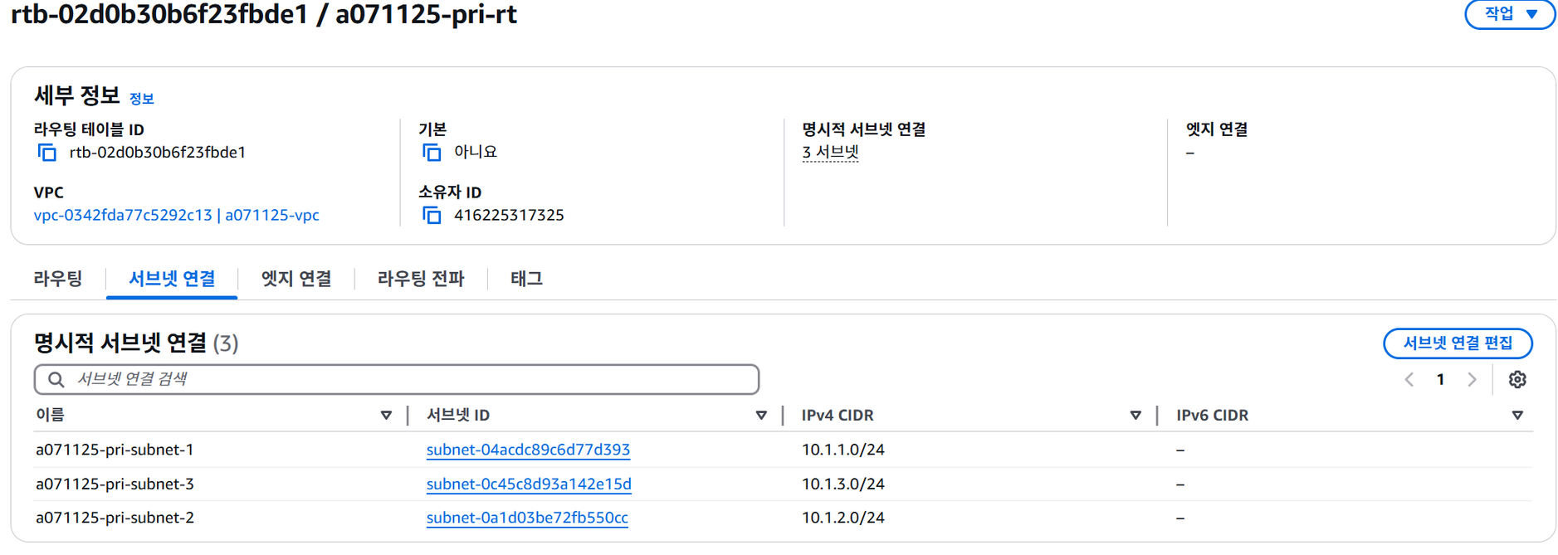
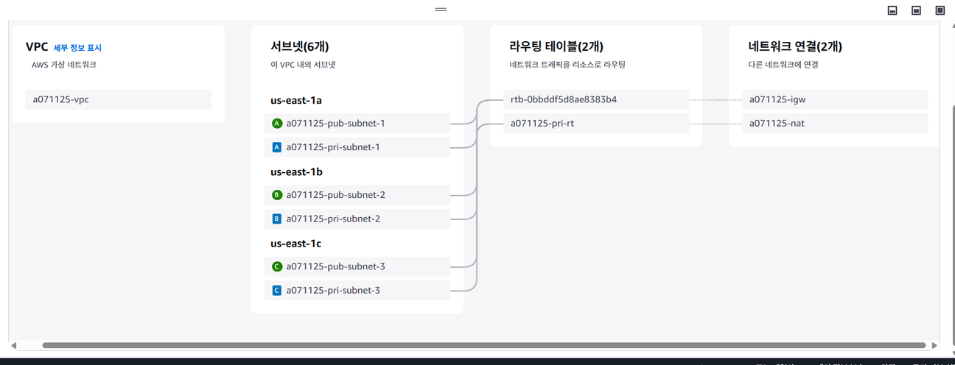
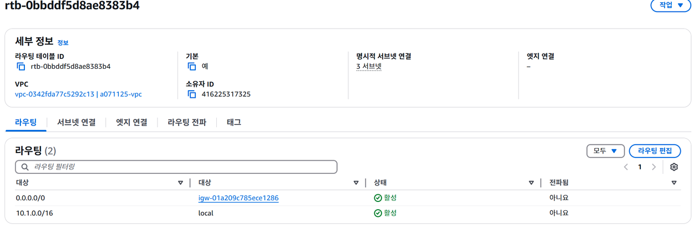
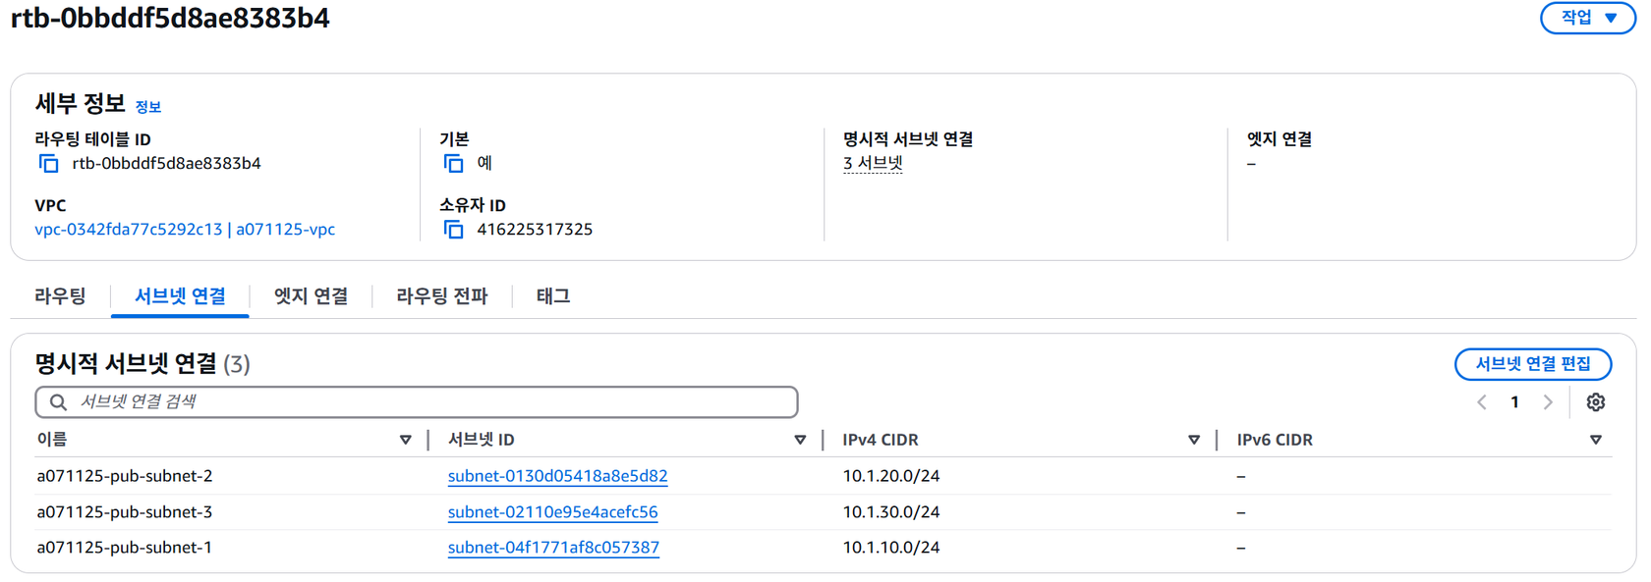
1. Day 1 아키텍처 상세
라우팅 테이블
리소스 맵
Private
Public
KT AIVLE School
‹#›

Slide 6
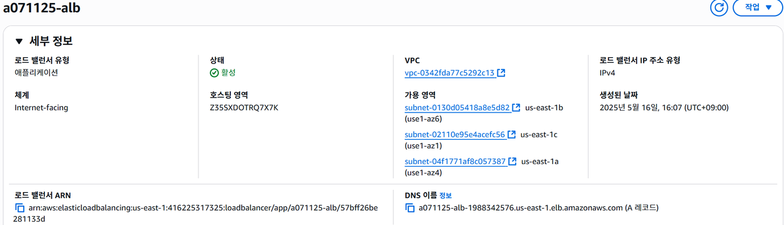
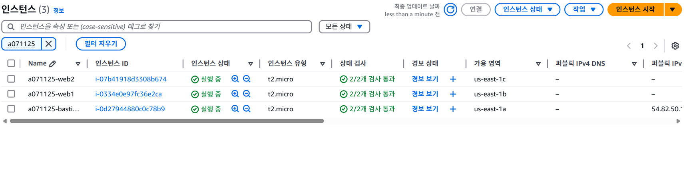
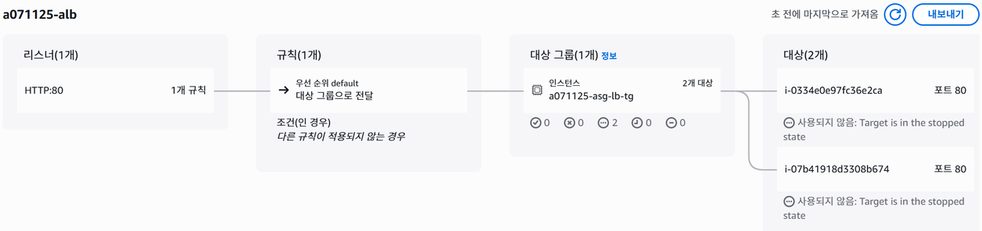
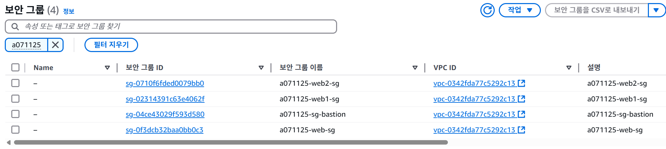
1. Day 1 아키텍처 상세
인스턴스
로드 밸런서
bastion, Web1, Web2 인스턴스 생성
보안 그룹
bastion, web 보안그룹 생성
bastion
SSH
web
SSH, HTTP
KT AIVLE School
‹#›

Slide 7
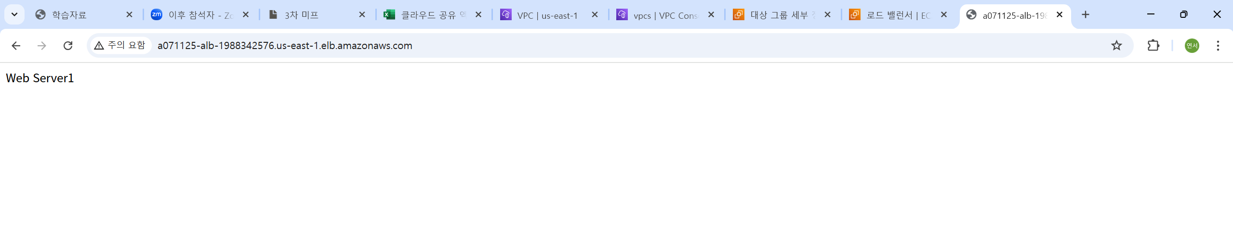
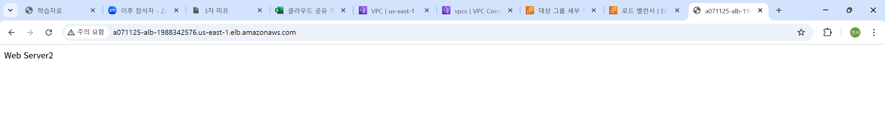
1. Day 1 아키텍처 상세
Load Balancer를 통하여 Web Server에 접근
Load Balancer의 DNS로 접근
서버 별 서로 다른 웹페이지 출력 확인
Web Server 1, 2
KT AIVLE School
‹#›

Slide 8
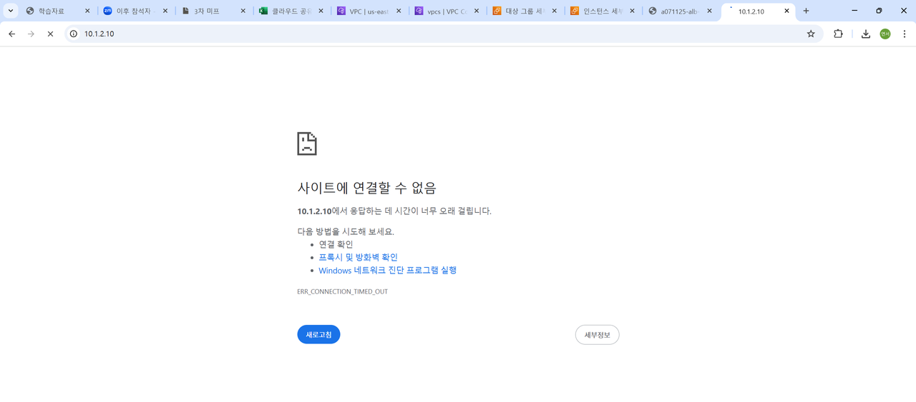
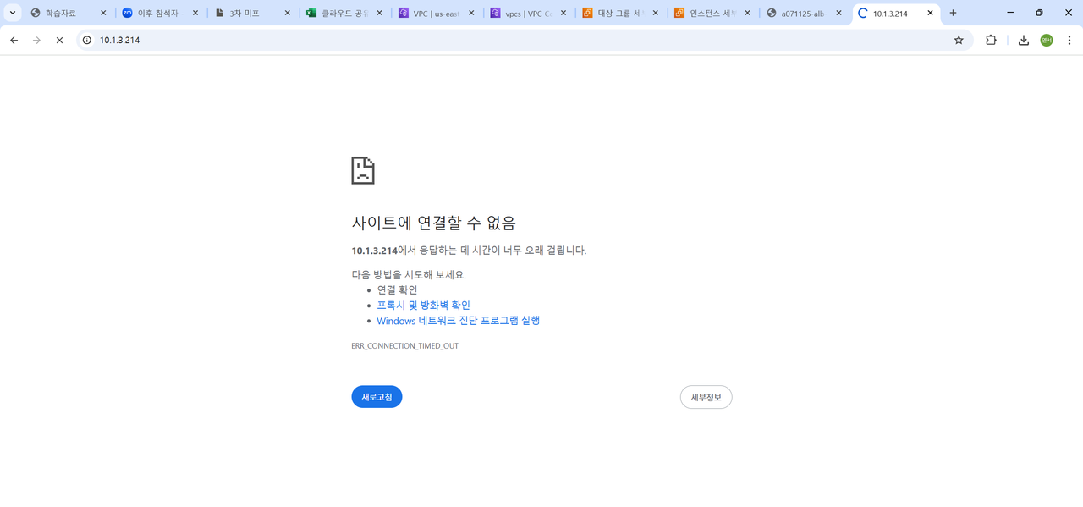
1. Day 1 아키텍처 상세
외부에서 Web Server에 접근
외부에서 Web Server 1, 2에 접근 실패
KT AIVLE School
‹#›

Slide 9
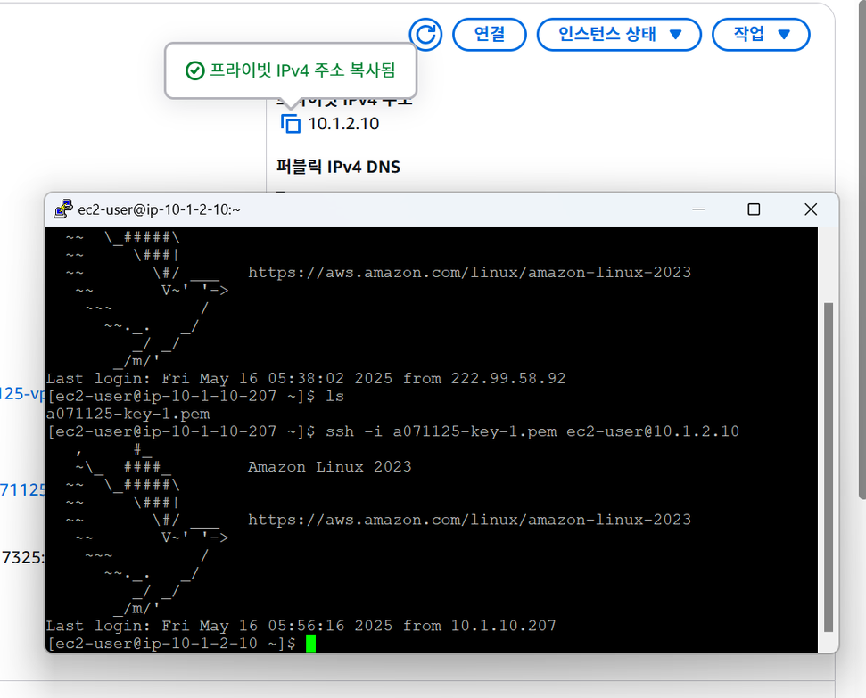
1. Day 1 아키텍처 상세
Bastion에서 Web Server에 접속
putty로 Bastion의 Public IP에 ssh 접속
cmd에서 Bastion으로 [Key.pem] 파일 전송
ssh -i [KEY.pem] ec2-user@[내부IP] 명령어 입력 후 Web Server 내부 IP에 접속
KT AIVLE School
‹#›

Slide 10
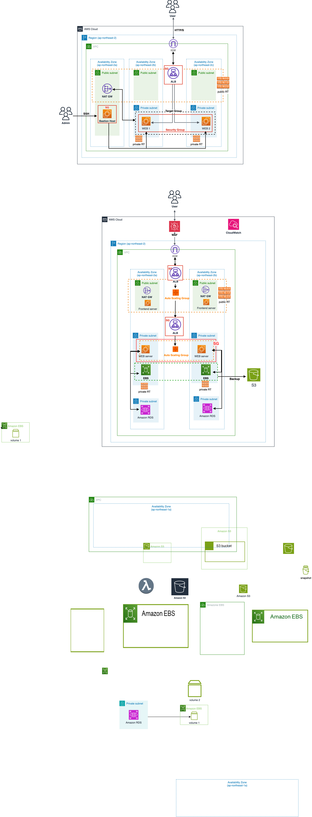
2. Day2 아키텍처 보완점
아키텍처 보완점
‘갤럭시 s25 사전예약 사이트’를 구현한다고 가정
가용성
Application Load Balancer
단일 서버 과부하 방지 및 지역 기반, 지연 기반 라우팅을 통해 트래픽 분산
Auto Scaling Group
대규모 트래픽 처리를 위한 오토 스케일링 그룹
보안 / 안정성
WAF
SQL Injection, XSS 등 주요 웹 공격 패턴을 사전에 차단하여 고객 정보 탈취 등 보안 사고를 방지 , 비정상적인 트래픽(ex: 봇, 크롤러) 차단
S3 / EBS
웹 서버로 사용하고 있는 EC2에 EBS를 부착해 영구적인 데이터 저장을 가능하고, 해당 내용을 S3에 백업함으로써 안정성 제고
비용 최적화
RDS / S3/ Auto Scaling
AWS에서 제공하는 저렴한 데이터베이스인 RDS, 글로벌 리젼 서비스인 S3를 통해 비용 최적화
오토 스케이링을 통해 필요한 트래픽에 따른 적절한 서버 사용 > 비용 최적화 가능
KT AIVLE School
‹#›

Slide 11


Make it possible

